Slide 1


Ủy ban nhân dân quận Long Biên Trường mầm non Hoa Thủy Tiên
Lĩnh vực phát triển tình cảm - xã hội
Đề tài: Dạy trẻ biết chia sẻ, giúp đỡ bạn
Lứa tuổi: MGB 3-4 tuổi
Giáo viên: Trương Thùy Dung

Slide 2
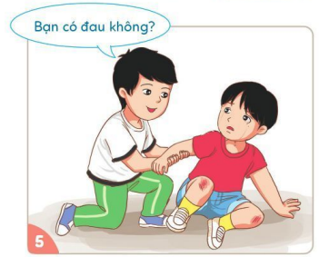
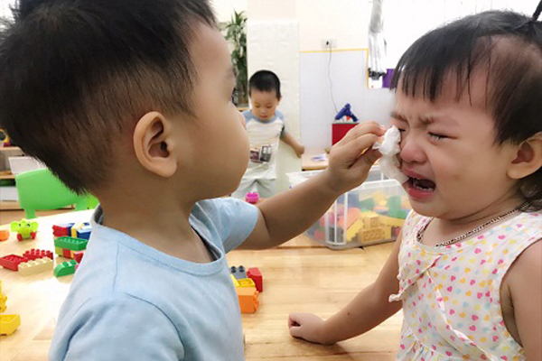
Các con có suy nghĩ gì về những hình ảnh dưới đây?
1. Đỡ bạn đứng dậy
2. Dỗ bạn khóc

Slide 3
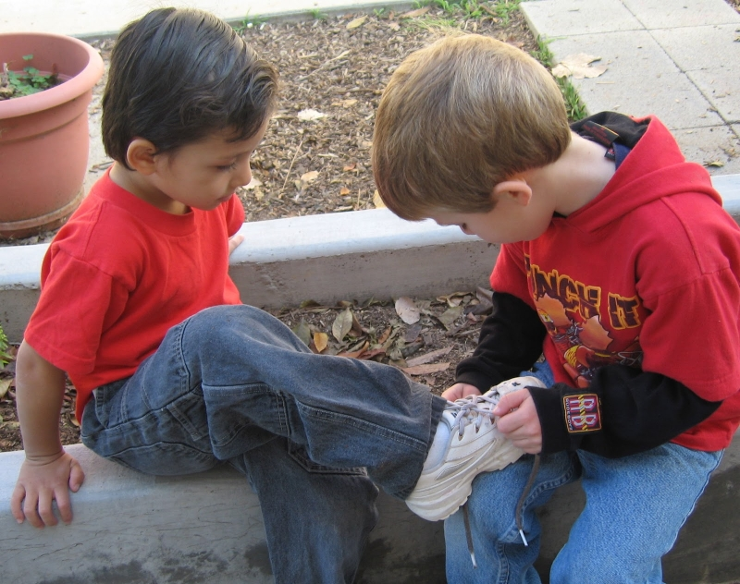
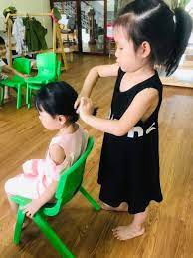
Giúp đỡ

Slide 4
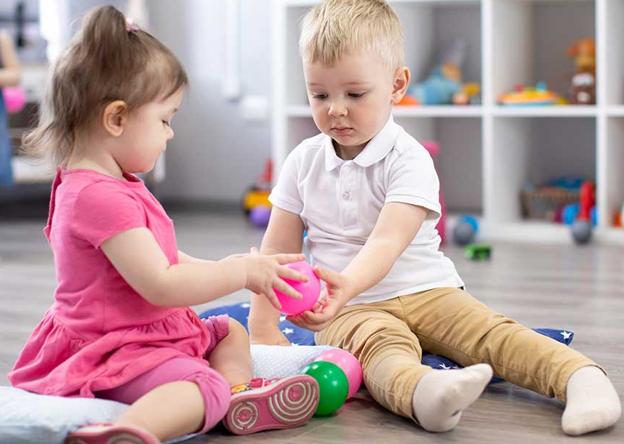
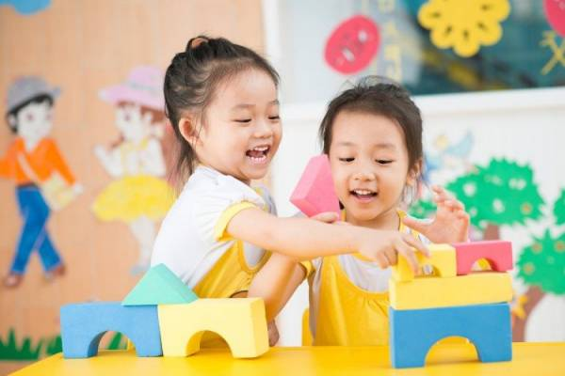
Các con hiểu thế nào về việc “sẻ chia” với bạn bè?
1. Chia sẻ đồ chơi
2. Chơi cùng bạn

Slide 5
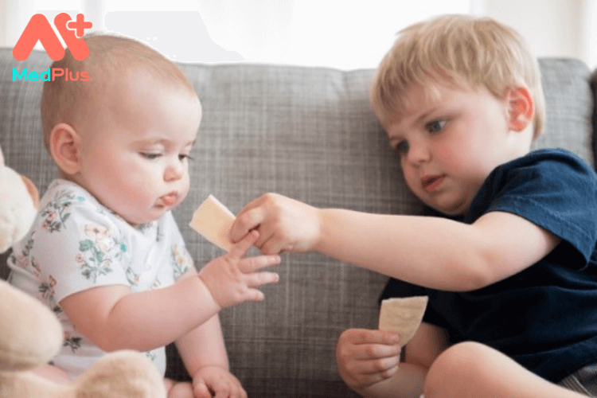
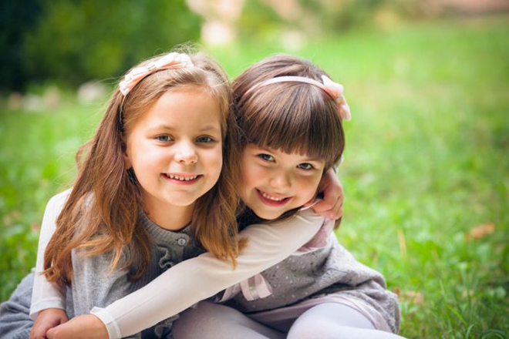

Chia sẻ

Slide 6
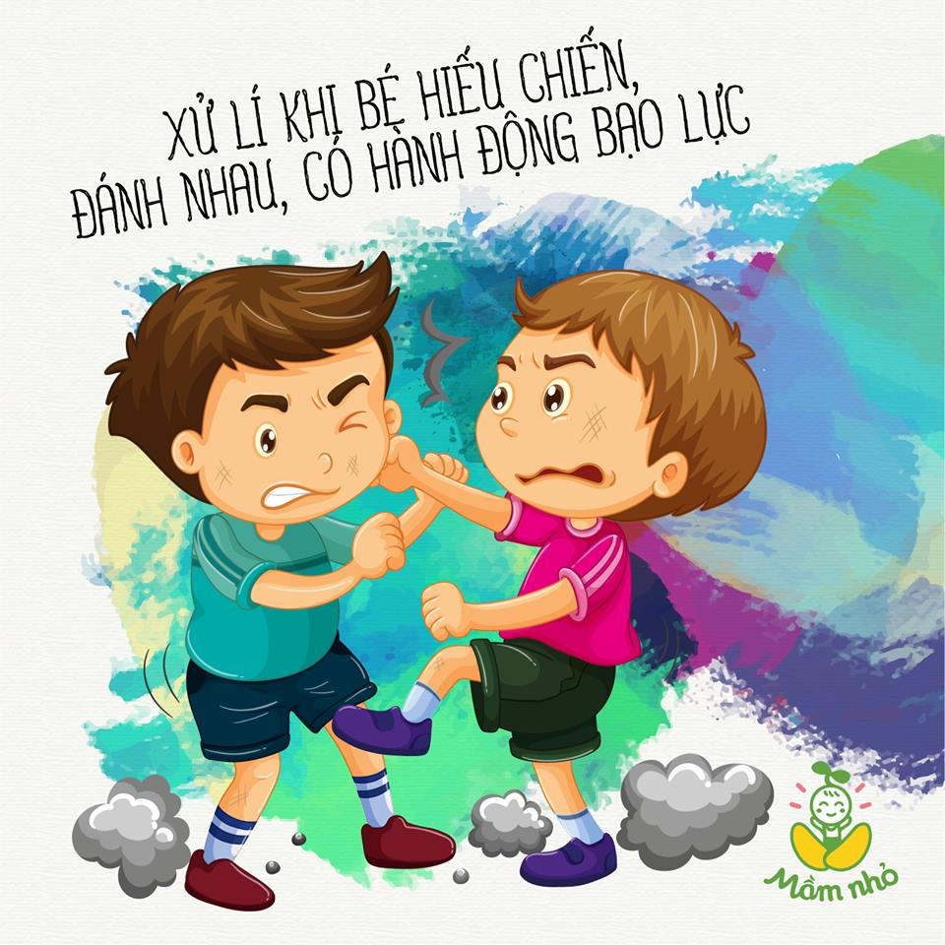
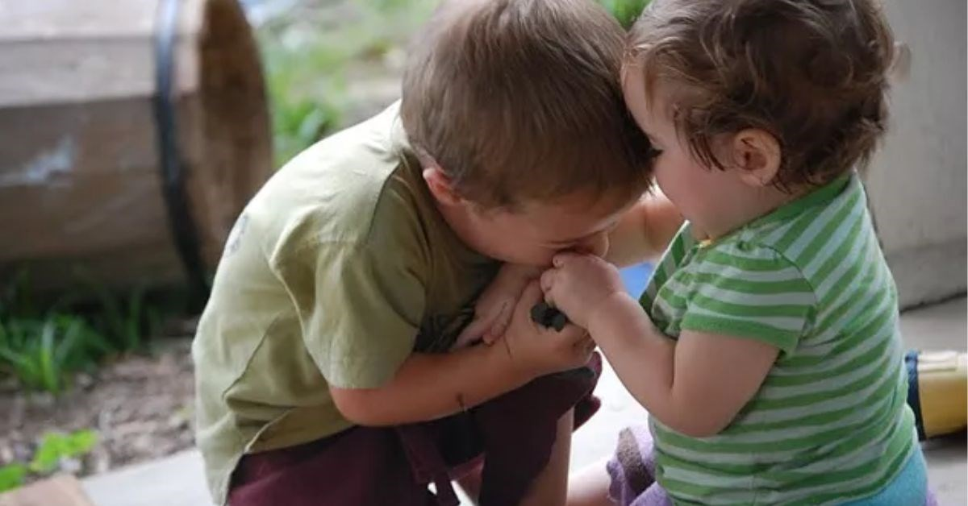
Các con có nhận xét gì về những hình ảnh này?
1. Đánh bạn
2. Cắn bạn

Slide 7
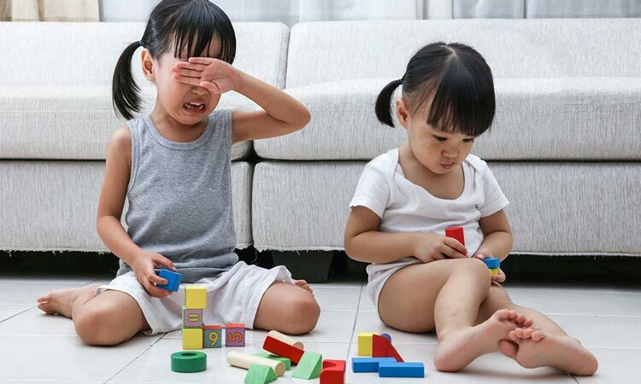
Hành vi không đúng

Slide 8
Các con hiểu thế nào về việc “chia sẻ, giúp đỡ ” bạn bè?
“Chia sẻ - giúp đỡ” là biết quan tâm, yêu quý
bạn bè, giúp đỡ bạn khi gặp khó khăn, biết chia sẻ niềm vui, nỗi buồn cùng bạn, biết đoàn kết, chơi hòa đồng, không tranh giành đồ chơi với bạn.

Slide 9
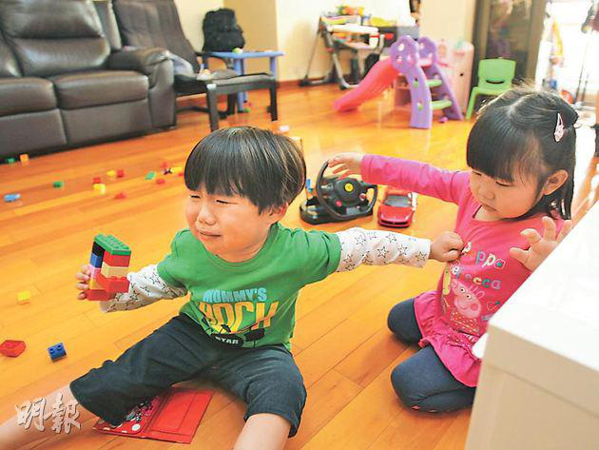
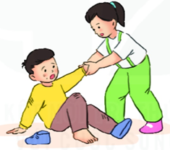
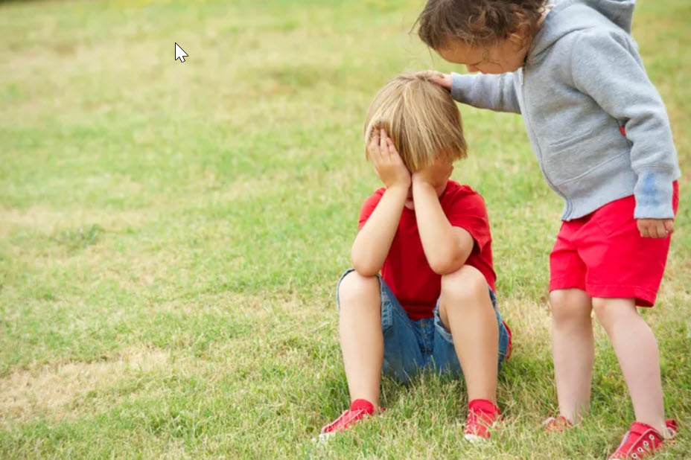
Các con hãy chọn những bức tranh có hành vi đúng nhé!
1. Không cho bạn chơi
2. Đỡ bạn đứng dậy
3. Dỗ bạn khóc

Slide 10
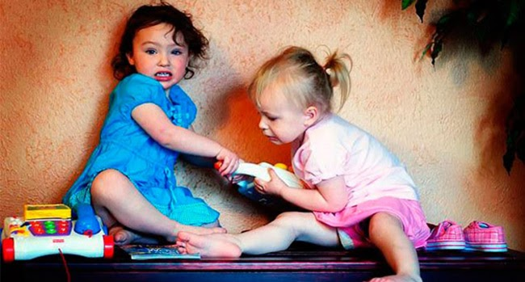

Các con hãy chọn những bức tranh có hành vi không đúng nhé.
1. Chơi cùng bạn
2. Tranh giành với bạn
3. Chia sẻ đồ chơi với bạn

